Slide 1

Gestion des Incidents Processus de gestion à l'aide de NIST 800-61
Réalise par:
ELKARCHAOUI Omar
BADDI Oussama
Enseignant :
M. SADQI Yassine
Année universitaire 2025 – 2026

Slide 2


1
Introduction
PLAN
2
Le Cadre NIST 800-61
3
SIEM et SOAR
4
Simulation d'une attaque DoS
5
Recommandation
6
Conclusion
1/17

Slide 3

1
INTRODUCTION
Pourquoi ce sujet ?
Qu’est-ce qu’un incident de sécurité ?
Pourquoi le NIST 800-61 ?
L’objectif final ?
2/17

Slide 4


2
Le NIST 800-61
Ses objectifs sont clairs :
Améliorer les délais de détection et de réponse.
Garantir une coordination efficace entre équipes techniques et managériales.
Standardiser les processus de signalement et de collecte de preuves.
Et surtout, réduire l’impact des incidents et rétablir les opérations au plus vite.
3/17

Slide 5
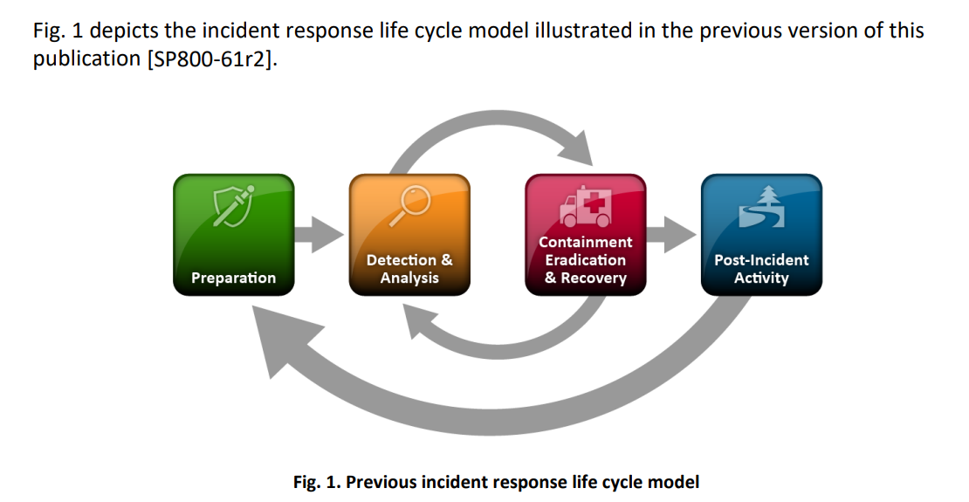




Cycle de Vie
4/17

Slide 6

dv
PRÉPARATION
La préparation est la base essentielle d'une réponse efficace aux incidents de sécurité. Sans elle, la réaction sera désordonnée et peu performante.
5/17

Slide 7
Cycle de Vie
4/17

Slide 8





La Détection & Analyse
6/17

Slide 9
Cycle de Vie
4/17

Slide 10
Le Confinement , Éradication
Et Le Rétablissement
Éradication
Confinement
court terme
supprimer la menace (ex. : ransomware) et restaurer depuis des sauvegardes saines.
long terme
7/17

Slide 11

Le Rétablissement
Restauration des systèmes et des données à partir de sauvegardes propres et vérification de leur bon fonctionnement avant la reprise complète des activités.
8/17

Slide 12
Cycle de Vie
4/17

Slide 13



Post-incident
9/17

Slide 14
Cycle de Vie
4/17

Slide 15
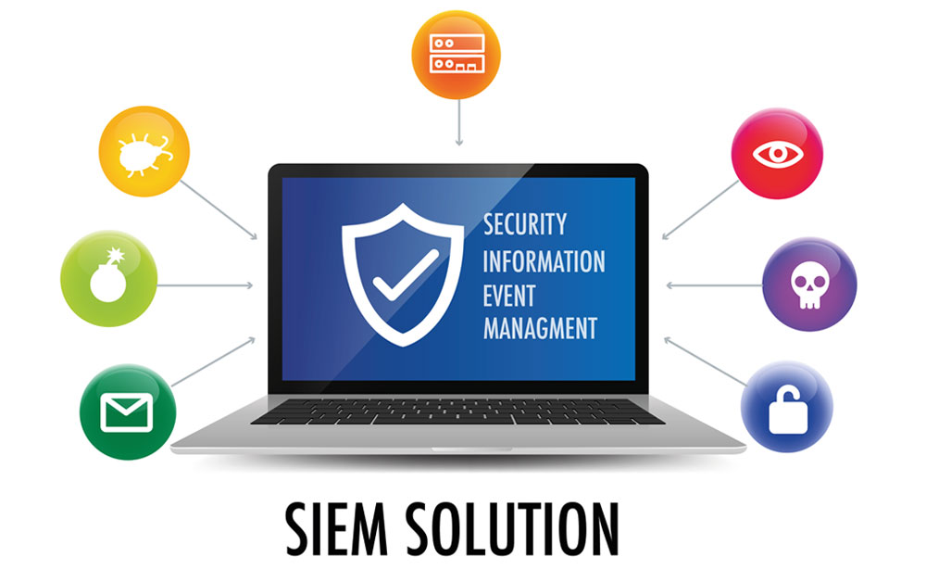
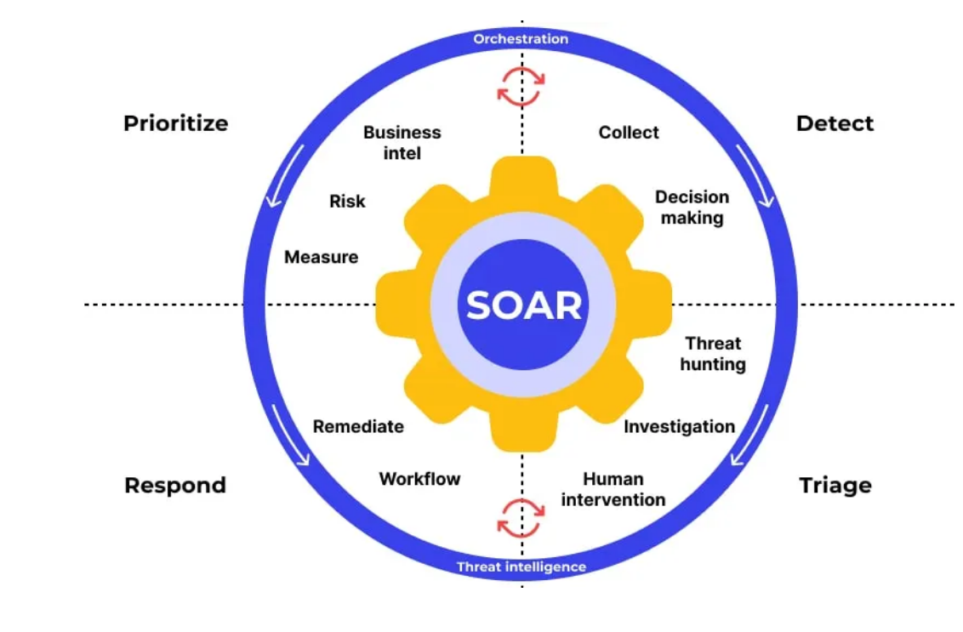
3
SIEM & SOAR
10/17

Slide 16

11/17

Slide 17
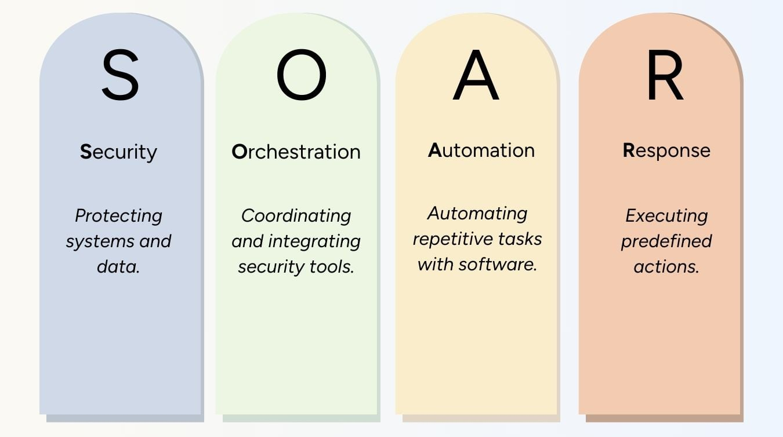
SOAR
12/17

Slide 18

4
scenario
Un samedi après-midi, les utilisateurs externes ne peuvent plus accéder aux sites web de l’organisation.
L’équipe réseau constate que la bande passante est saturée par un flux massif de paquets UDP vers les serveurs DNS.
L’analyse montre que tout vient d’une seule IP externe, utilisant les ports 7 et 19 (echo et chargen), des services obsolètes et souvent utilisés pour des attaques par amplification.
13/17

Slide 19

Application du cadre
PRÉPARATION
Confinement & Éradication
Détection & Analyse
Post-incident
14/17

Slide 20



5
RECOMMENDATION
Pour renforcer sa résilience face aux incidents, une organisation doit se préparer avec les bons outils, sécuriser son périmètre, maintenir ses défenses à jour, contrôler les accès, gérer les comportements à risque, prioriser les réponses complexes et coordonner ses actions avec les partenaires externes.
15/17

Slide 21



6
CONCLUSION
16/17

Slide 22



MERCI
POUR VOTRE ATTENTION
« Pour télécharger cette présentation, scannez ce code QR »
17/17

